Slide 1
Ciljevi radionice
Smjernice za razvoj kvalitetnih web aplikacije
Upoznavanje sa Angular 2
Detaljno upoznavanje sa „MS Stack”
Upoznavanje sa Web API
Upoznavanje sa Entity Framework
Upoznavanje sa razvojnim alatima vezanim za web razvoj

Slide 2
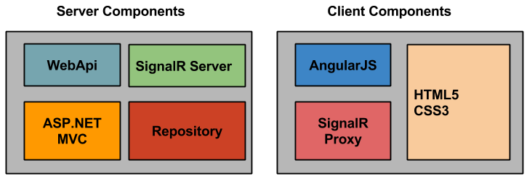
Generalni pregled
Client – (Web-Angular, Mobile)
Http Server (MS Web API)
DB Layer

Slide 3
Web aplikacije -povijest
Statični sadržaj (http://www.pmf.unizg.hr/phy/nastava/nastavni_materijali)
Potreba pohrane podataka i prikaz dinamičkog sadržaja
Za male promjene na stranici potreban dohvat cijele stranice
Javascript i CSS (https://www.lingscars.com/)

Slide 4
Web aplikacije - povijest
AJAX
iframe (1996)
ActiveX (IE 5, 1999)
Gmail (2004)
MVC – partial view
Mvc pre 1 (2008) – Phil Haack
MVC 1 (2009) – web pages
MVC 3 (2011) – razor
MVC 4 (2011-2012) - Visual Studio 2010-2012
„ASP.NET One” - MVC 5 (2016) – Visual Studio 2013-2015
Mvc & Web API Core

Slide 5
Web aplikacije - povijest
Single page (patent 2004)
Učitavanje cijele (ili dijelova) aplikacije u browser
Ajax-XHttpRequest komunikacija sa serverom (podaci)
AngularJS (2010)
Izazovi
Routing
SEO
Parcijalni loading templatea

Slide 6
Web aplikacije
UI/UX
Pratimo generalne smjernice, ukoliko naručitelj ne traži nešto određeno
Većinom interne aplikacije – jednostavan dizajn
Performanse
Koliko korisnik smije čekati na otvaranje stranice?
Što ako je u pitanju ogroman izvještaj?
Broadband ograničenja
Pohrana podataka
Model na bazi
Audit, log
Backup

Slide 7
Web aplikacije
Hodogram poslovne aplikacije
Analiza
Funkcionalna
Tehnologija
Arhitektura
Model
Mockovi
Razvoj
Baza
Poslovna logika
Sučelje
Infrastruktura (mail, logiranje)
Testiranje
Timski rad
Test/Produkcija
Okoline
Migracije
Dostupnost/Backup
Izmjene modela/poslovne logike
Održavanje
Pohrana znanja/How to

Slide 8
Twitter Bootstrap
Jednostavan za korištenje i modifikaciju
„Responsive design” - responzivan dizajn
Primjeri lako dostupni
Ogroman community
http://getbootstrap.com/

Slide 9
ASP.NET Membership (2005)
Ugrađeni način za upravljanje korisnicima (kreiranje, autorizacija i autentikacija)
Povezivanje s bazom, AD-om ili nekom alternativom
Resetiranje i mijenjanje lozinka
Upravljanje ulogama (role)
Brz i jednostavan način za uključivanje korisničkog sustava u aplikaciju u (isključivo) MS okruženju
Bazirano na Forms Autenthicationu (nema OWIN)

Slide 10
ASP.NET Simple Membership (2010)
Kreirano za korištenje u web aplikacijama
Lakše povezivanje s ostalim bazama
Teško promijeniti strukturu potrebnih tablica
Nema OWIN

Slide 11
ASP.NET Identity (2013)
Moguće točno definirati korisničke podatke na jednom mjestu
Moguće mijenjati strukturu u bazi
Podržava OWIN
Testabilno
Omogućuje jednostavne third-party logine
Moguće preuzeti kao NuGet package

Slide 12
Token based security
Prilikom korištenja SPA + Web API
Nakon autentikacije SPA aplikacija sadrži podatke o korisniku i njegov pristupni token
Nije potreban cookie

Slide 13
Token based security
Posebna adresa za autentikaciju: /token
Mjesta konfiguracije:
Startup.Auth.cs
ApplicationOAuthProvider.cs
Moguće jednostavno postaviti koje se sve vrijednosti dohvate prilikom autentikacije (nije uvijek bilo tako)
Po defaultu se vraća samo userName (i token)

Slide 14
OWIN (2014)
Standardni interface između .Net web servera i web aplikacija
Microsoftovo rješenje za rastuće open source tržište
Sadrži implementacije OAuth standarda

Slide 15
Oauth 2
Standard za token-based autentikaciju
Omogućuje 3rd party login
Prijavite se u aplikaciju sa svojim MS ili Google računom
Omogućuje ograničeni pristup drugih aplikacija web serveru bez da one imaju informacije o korisnikovoj lozinki
Aplikacija u koju ste se prijavili može čitati vaš MS ili Google kalendar i ubacivati nove stavke

Slide 16
Security
Owasp top 10
Injection
XSS
CSRF

Slide 17
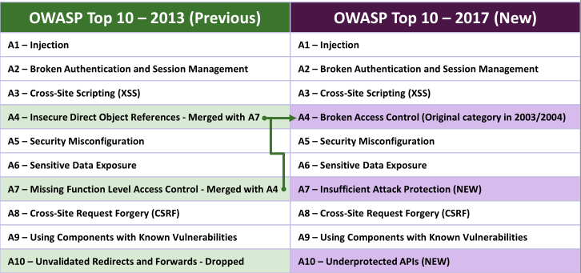
Sigurnosni rizici web aplikacija

